Slide 1

RTC网络技术入门

Slide 2

目录
1. 计算机网络技术简介
2. 网络抓包工具
3. Websocket技术
4. 简易聊天系统演示和讲解

Slide 3

计算机网络技术简介

Slide 4
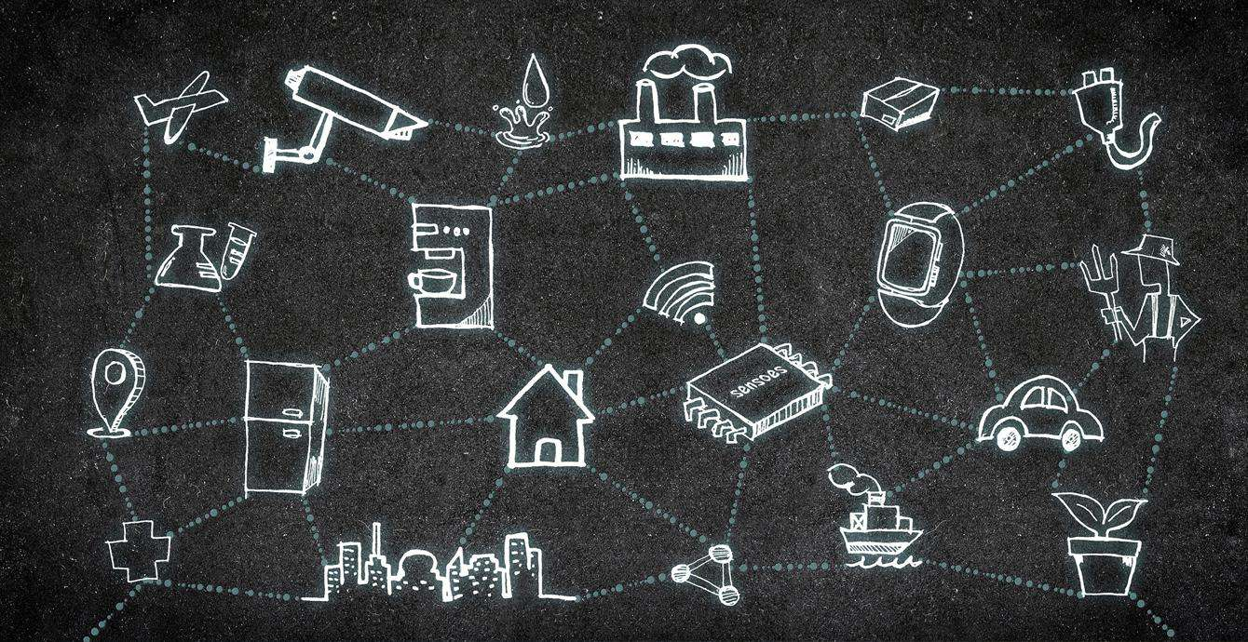
计算机网络技术简介
什么是计算机网络
1.计算机网络是指将地理位置不同的具有独立功能的多台计算机及其外部设备
2.通过通信线路连接起来，在网络操作系统，网络管理软件及网络通信协议的管理和协调下
3.实现资源共享和信息传递的计算机系统

Slide 5
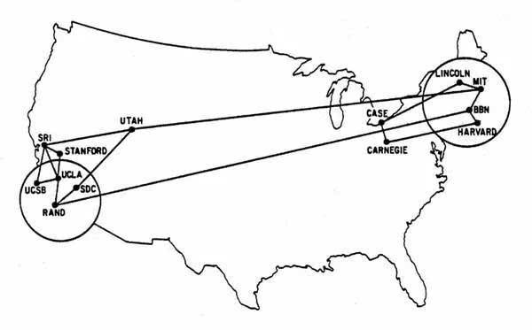


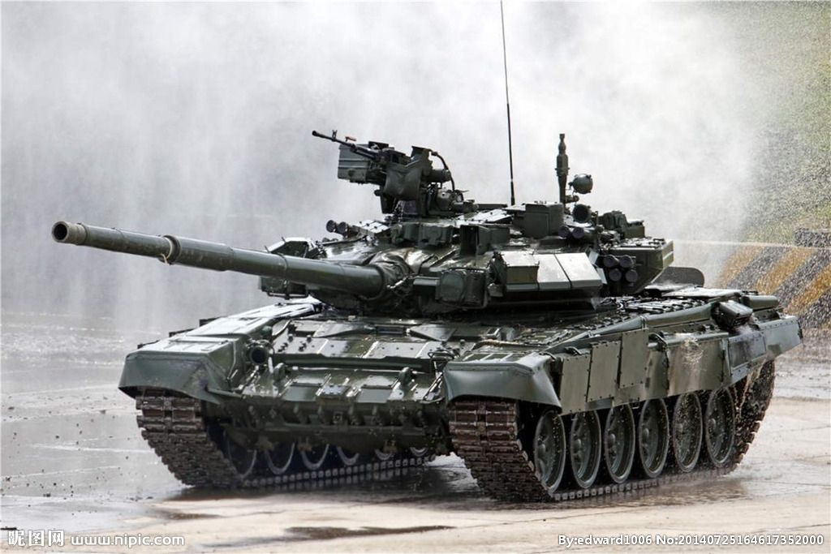
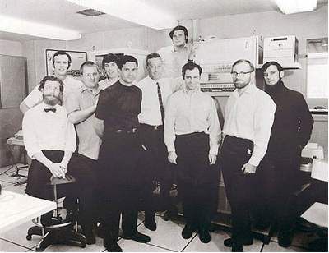
计算机网络技术简介
互联网的前世今生
TCP/IP概念被提出，并逐渐替换NCP协议，实现全球互联互通，产生Internet
1982-1983
01 1969-1992
1962
1969
1990
古巴危机/苏联冷战
APNet网络在
军事上的应用
www网络的出现，传输超文本信息

Slide 6
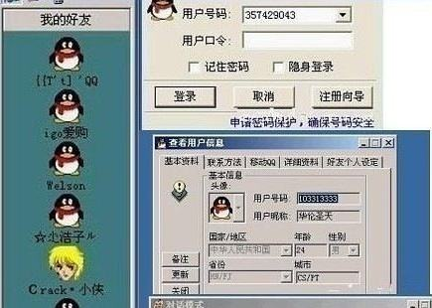

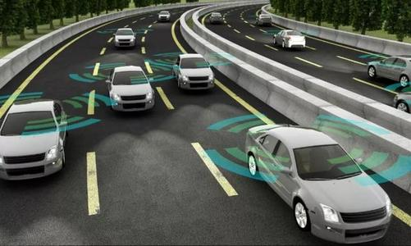
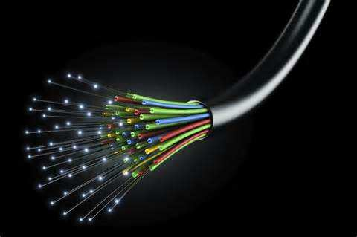
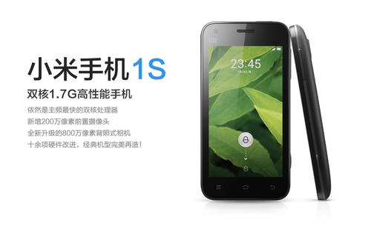





计算机网络技术简介
互联网的前世今生
带有ISP结构的互联网出现，中关村接入第一根64k光纤,至此中国进入互联网元年
移动互联网时代
1993
2010
02 1993-2020
1995
2000
2020
PC互联网时代开启
第一代门户发展时代
搜狐、网易、qq、淘宝
万物互联时代

Slide 7
计算机网络技术简介
计算机网络的组成
通信子网
计算机通信部分的资源
eg:网卡、以太电缆、光纤、双绞线、交换机、路由器、网关
资源子网
计算通信过程中面向用户应用的部分
eg:主计算机、终端
通信协议
通信过程中遵守的约定和规范
eg:数据传输的格式和规范

Slide 8
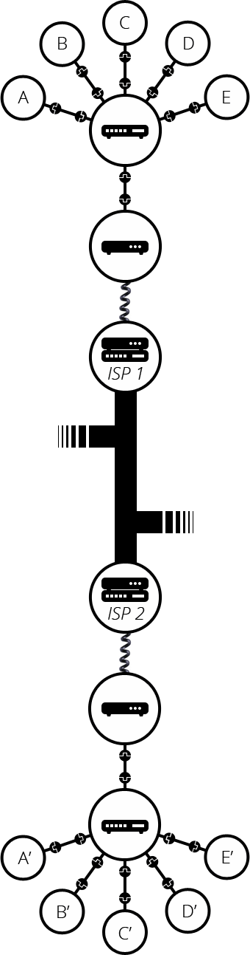
计算机网络技术简介
计算机网络拓扑结构

Slide 9
计算机网络技术简介
计算机网络协议
即数据与控制信息的结构或格式
即事件实现顺序的详细说明
NO.1
NO.3
语法
语义
同步
NO.2
即需要发出何种控制信息，完成何种动作以及做出何种响应

Slide 10
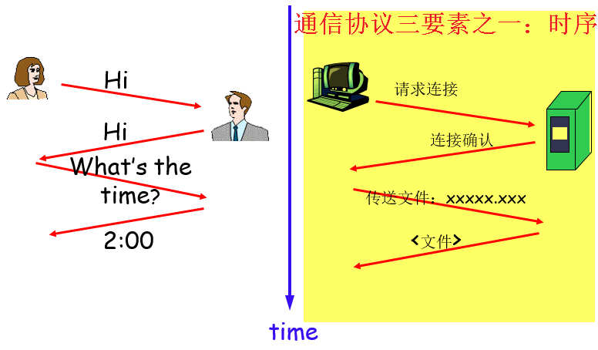

计算机网络技术简介
网络协议通话举例

Slide 11
计算机网络分层和协议栈
讲一个寄信/快递的例子

Slide 12
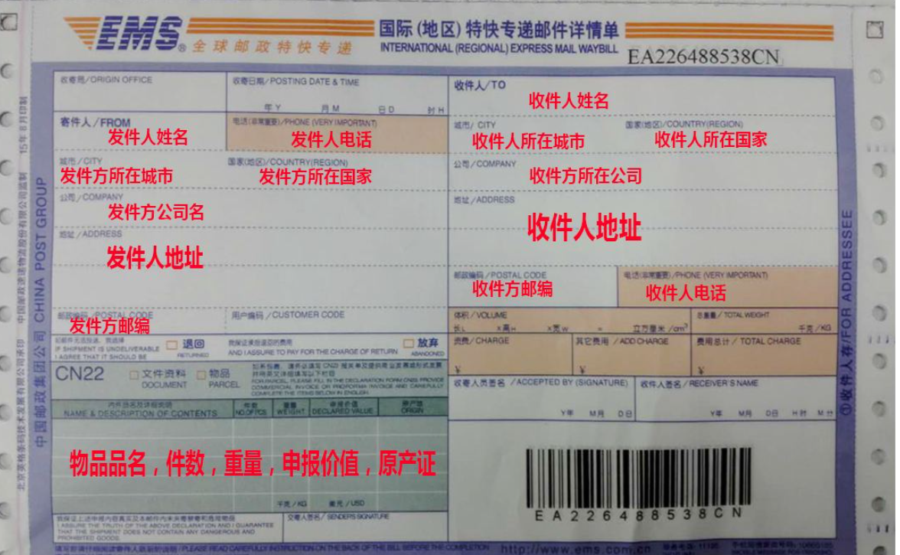
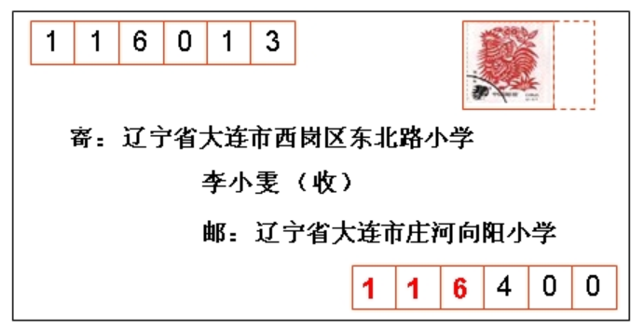
计算机网络分层和协议栈

Slide 13
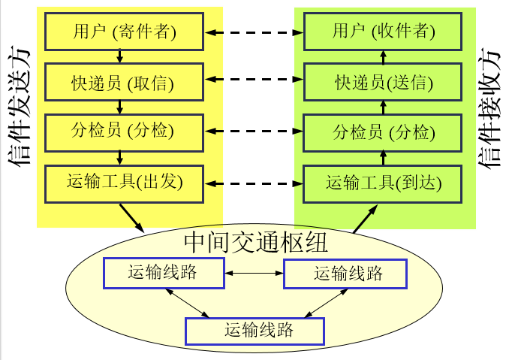
计算机网络分层和协议栈
寄快递
分工合作，分层治理
提升效率，流水线工作

Slide 14
计算机网络分层和协议栈
网络数据包传输类似寄快递

Slide 15
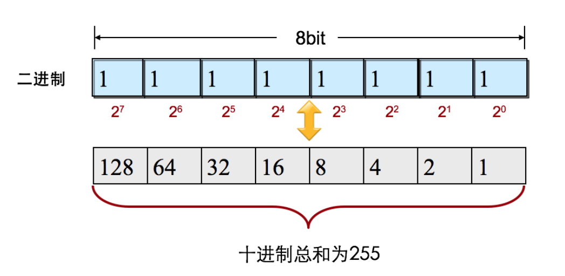
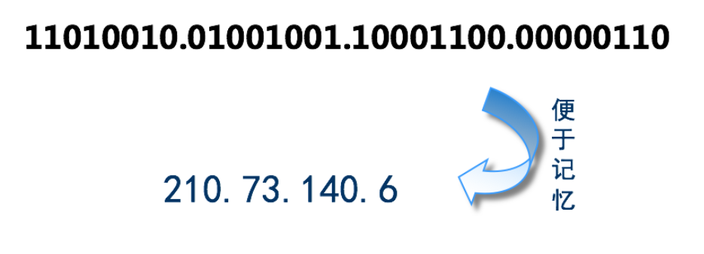
计算机网络分层和协议栈
IP地址是什么
192.161.1.1
IP地址由32位二进制组成，转换为十进制的方式让人更容易记忆

Slide 16
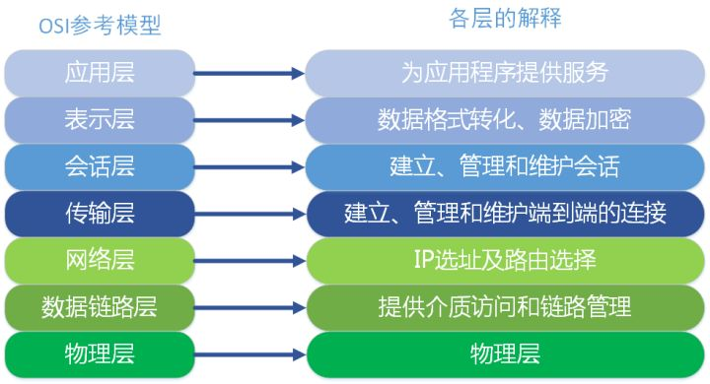
计算机网络分层和协议栈
OSI参考模型

Slide 17
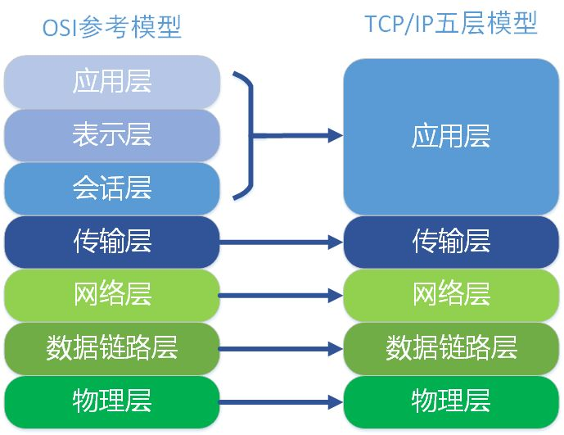
计算机网络分层和协议栈
寄快递
用户
快递员
分拣员
驾驶员
运输工具

Slide 18
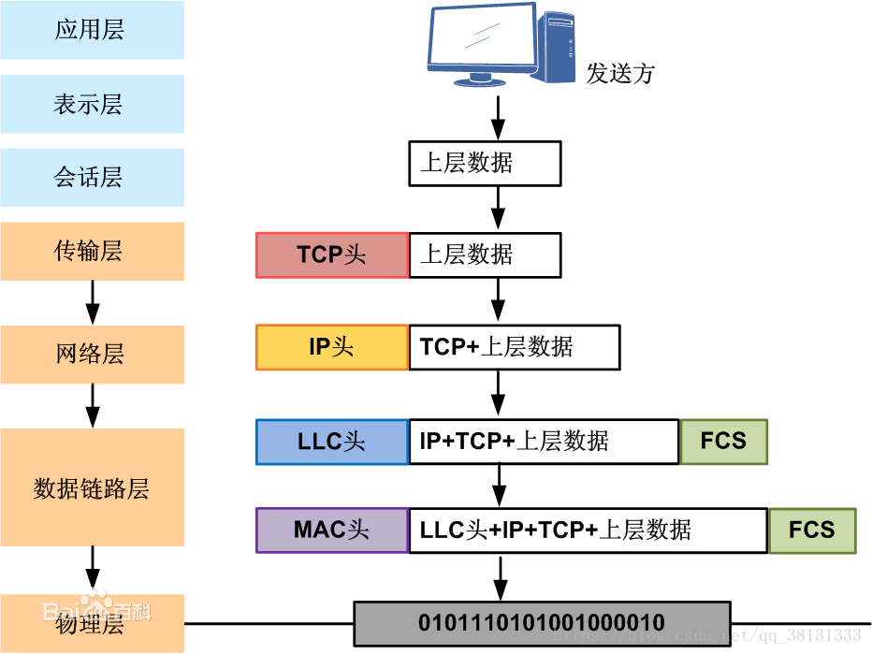
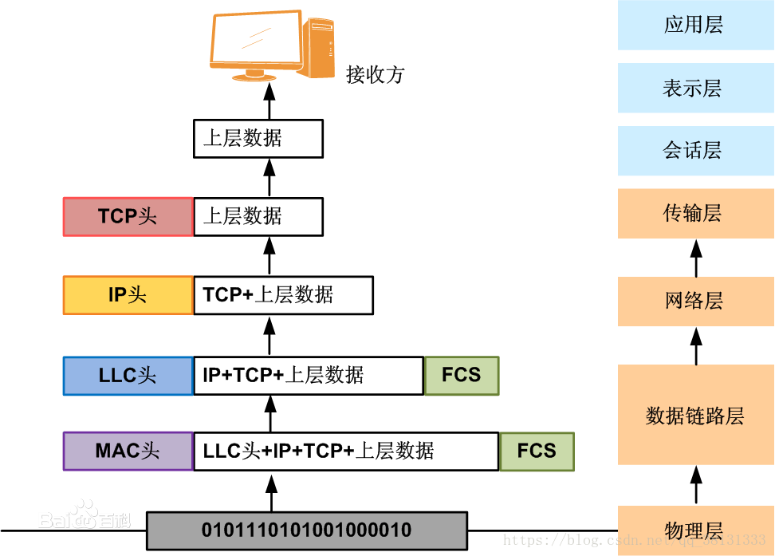
计算机网络分层和协议栈
OSI协议栈

Slide 19
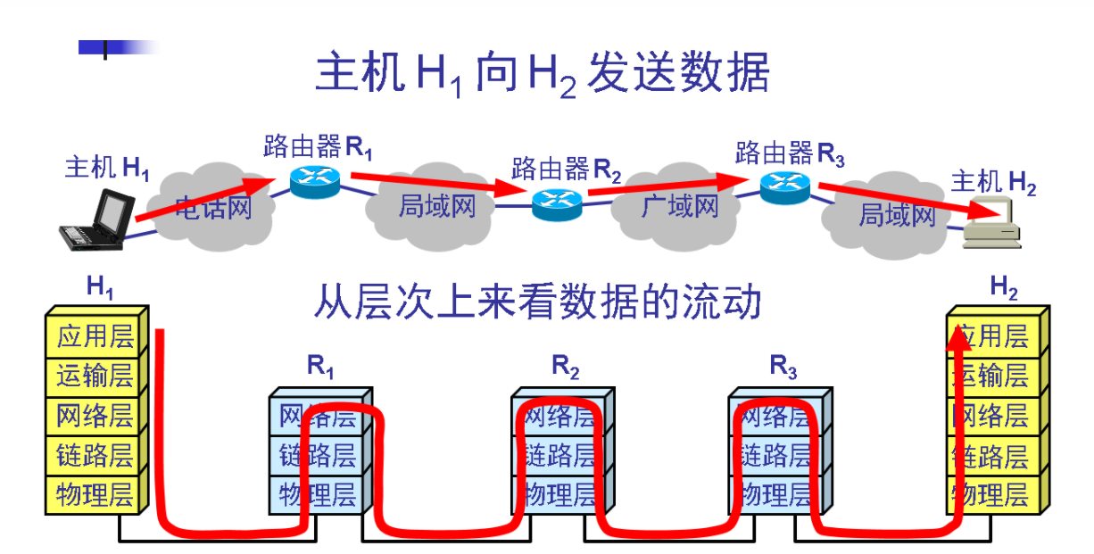
计算机网络分层和协议栈
网络数据包传输

Slide 20
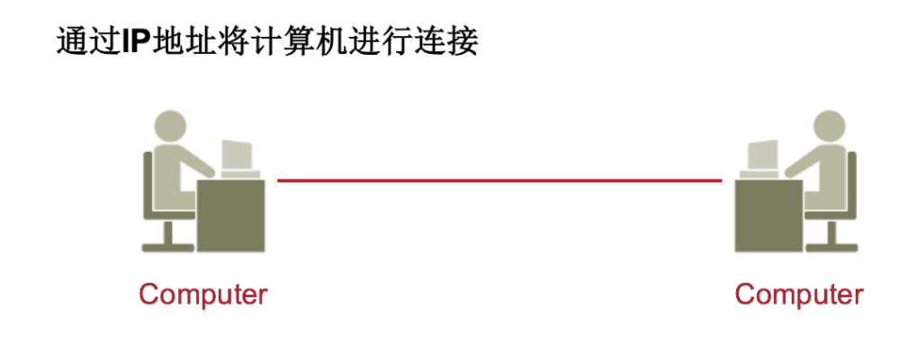
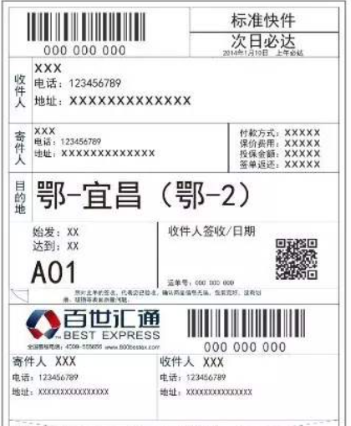
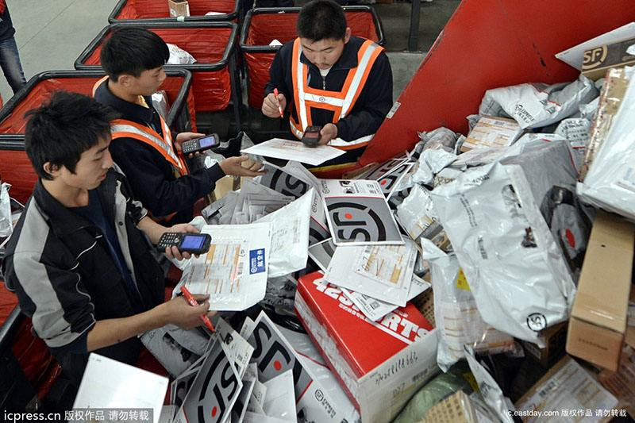
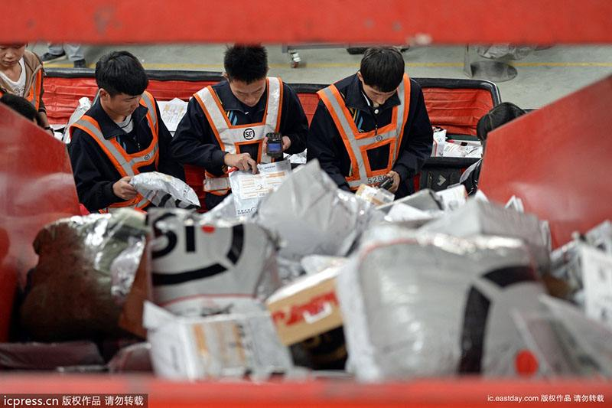
计算机网络分层和协议栈
网络层

Slide 21
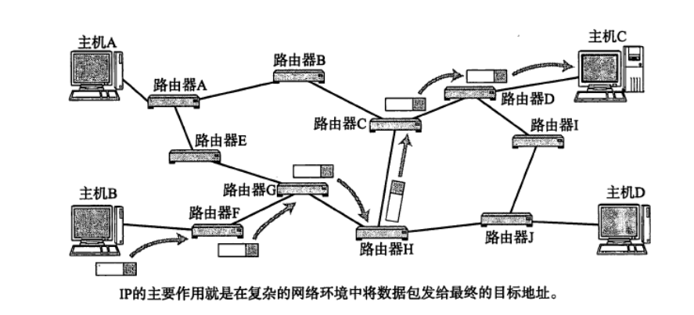
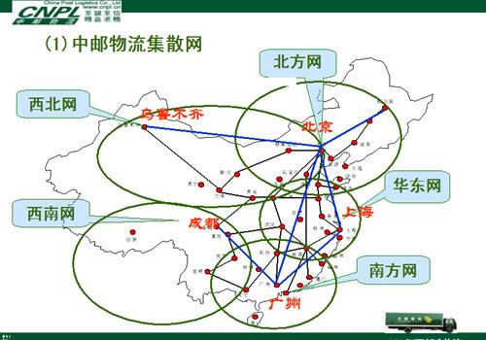
计算机网络分层和协议栈
网络层

Slide 22
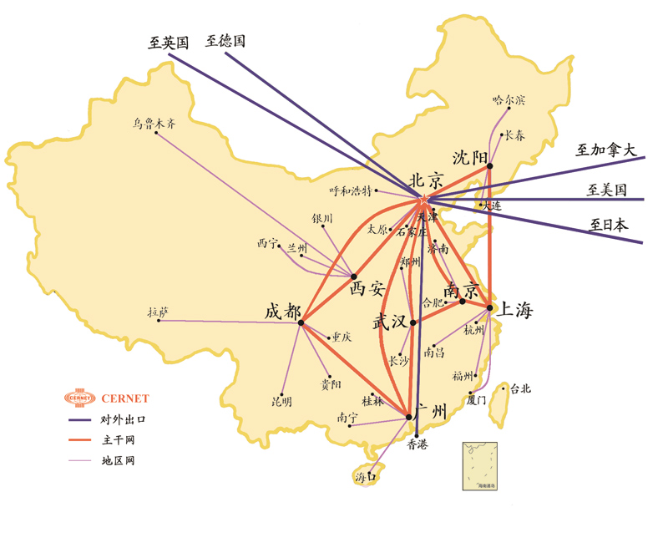
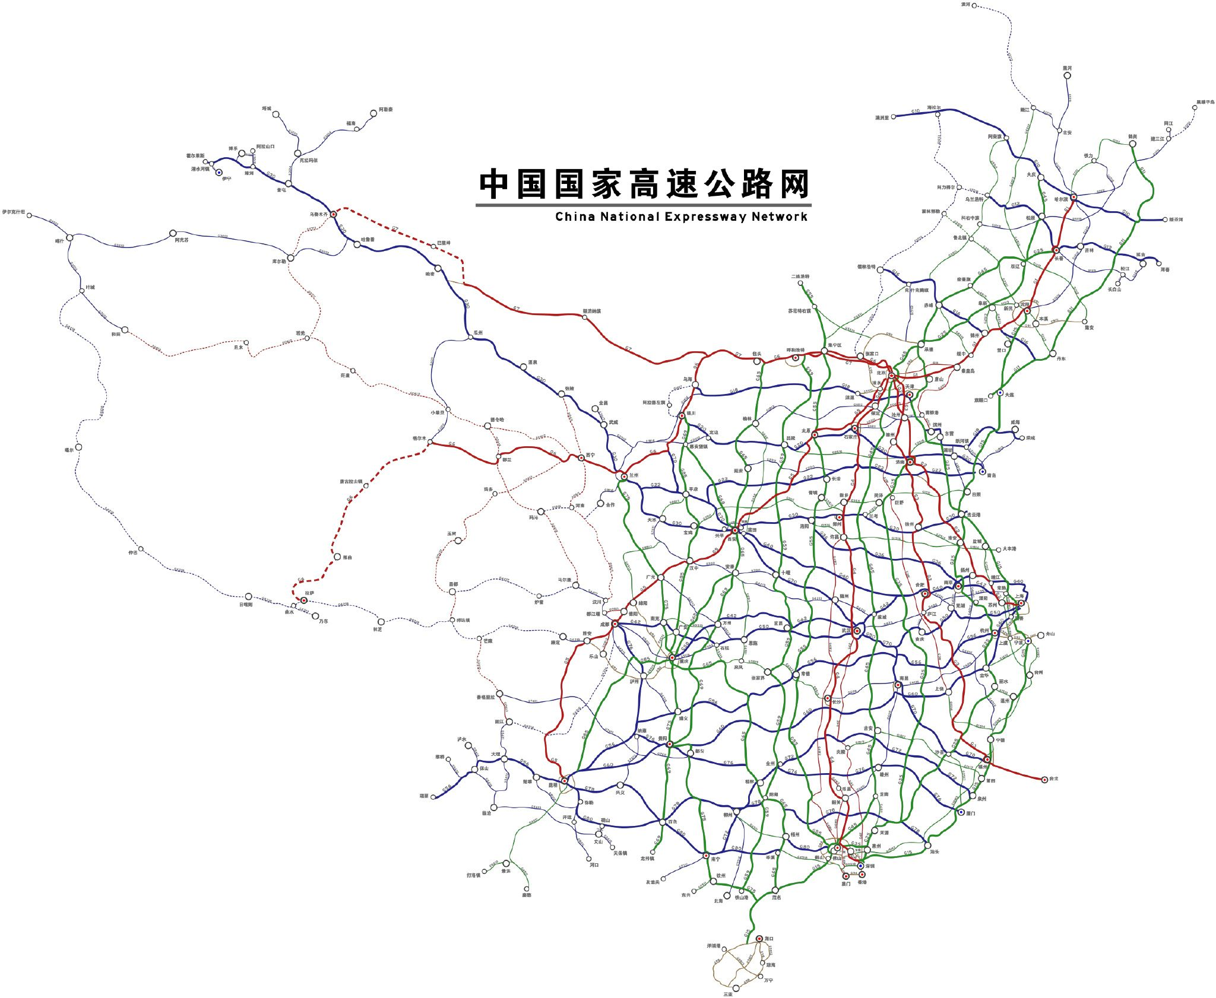
计算机网络分层和协议栈
网络高速公路

Slide 23
计算机网络分层和协议栈
传输层
传输层向上面的应用层提供通信服务，属于面向通信部分的最高层，也是用户功能中的最底层。传输层为相互通信的应用进程提供了逻辑通信。主要包括两个协议：TCP协议和UDP协议。
传输层的主要作用：分段及封装应用层送来的数据；提供端到端的传输服务；在发送主机与接收主机之间构建逻辑通信。

Slide 24
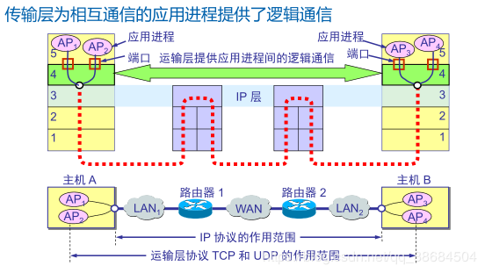
计算机网络分层和协议栈
用户
快递员
分拣员

Slide 25
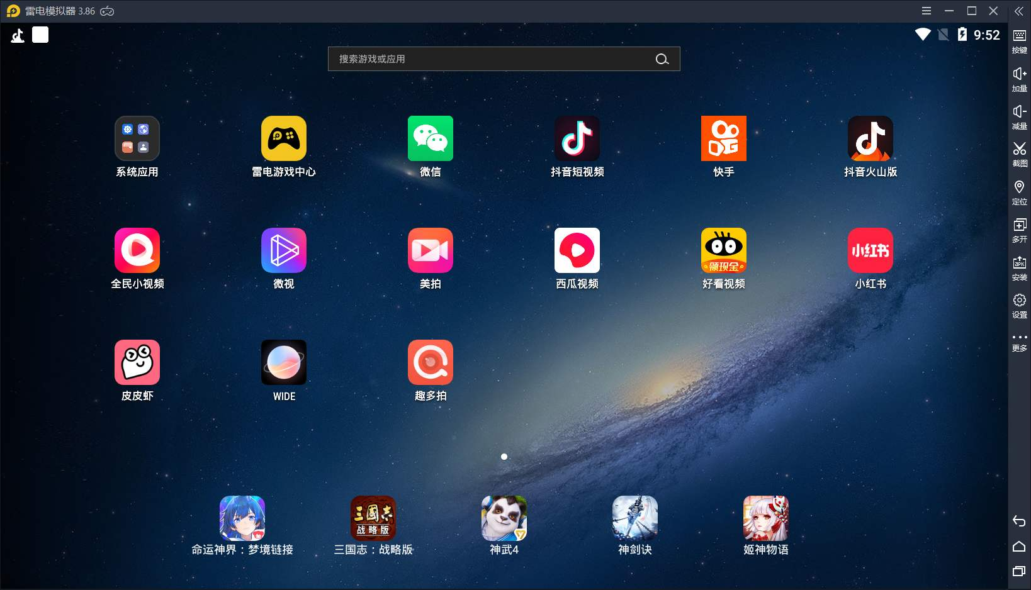
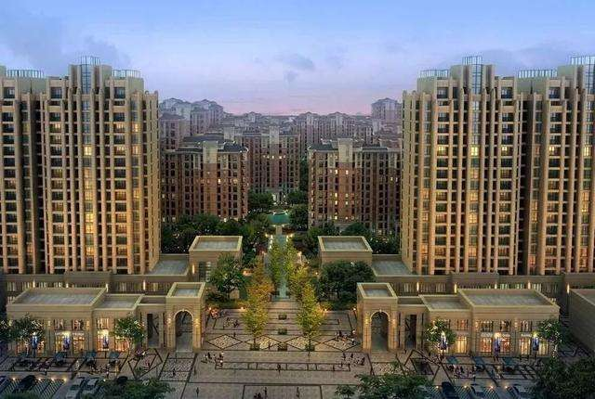
计算机网络分层和协议栈
电脑主机
APP
小区
用户

Slide 26
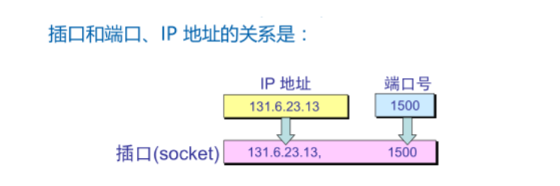
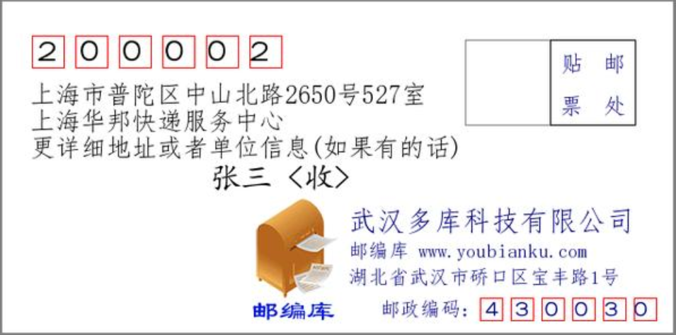
计算机网络分层和协议栈
端口/IP地址
传输层，通过IP和端口号
进行信息传输
快递员，通过地址和楼号单元号
进行快递投递

Slide 27
计算机网络分层和协议栈
TCP协议
面向连接
点对点
TCP是基于连接进行数据交互，通信双方在进行数据交互之前需要建立连接
该连接也只能用在双方之间进行交互
特点
可靠交付
面向字节流
1.分段机制
2.定时器的超时和重传机制
3.确认报文机制
4.校验和机制
5.有序机制
6.流控机制
TCP双方进行数据交互时，数据形式为8bit组成的字节流

Slide 28
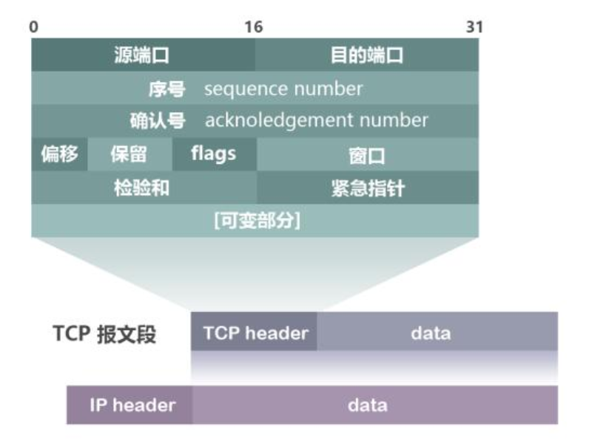
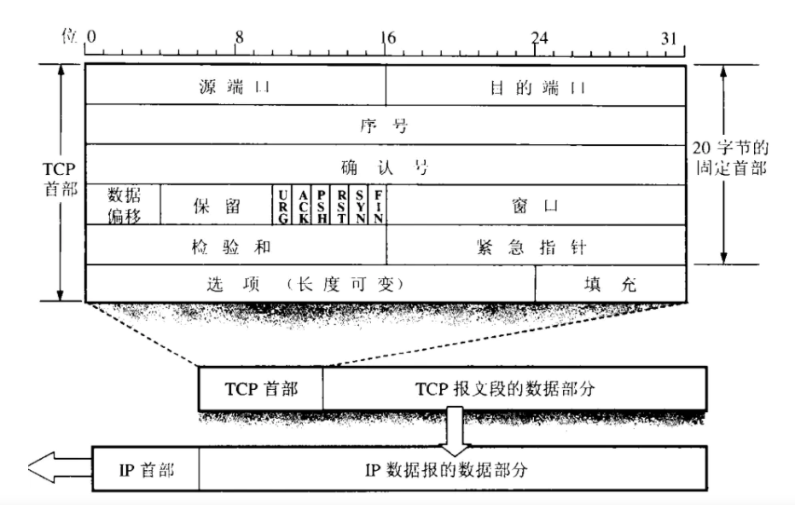
计算机网络分层和协议栈
TCP协议

Slide 29
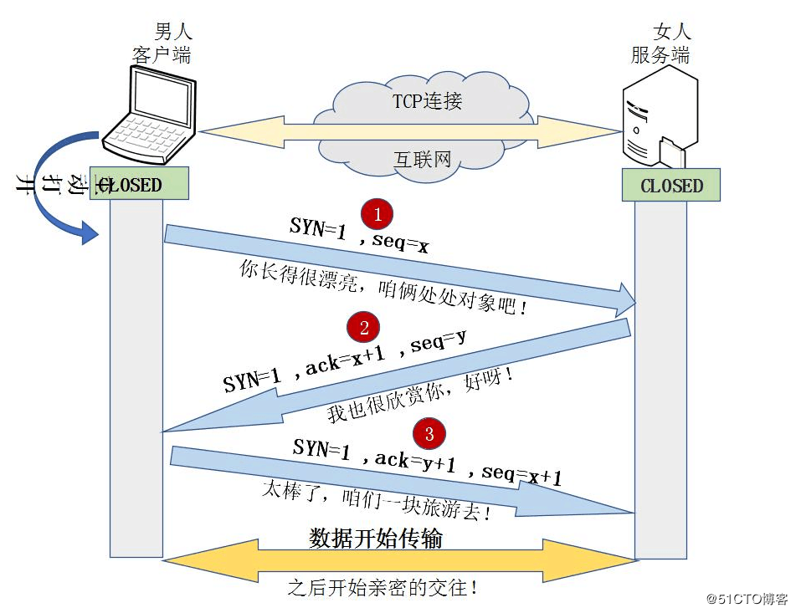
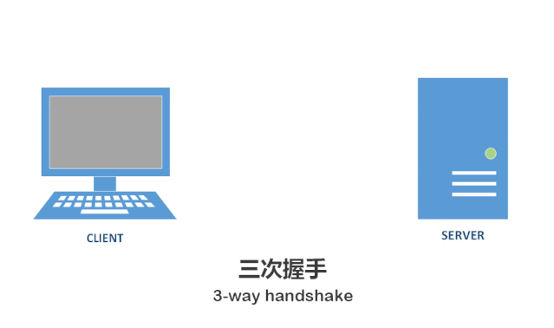
计算机网络分层和协议栈
TCP建立连接的过程

Slide 30
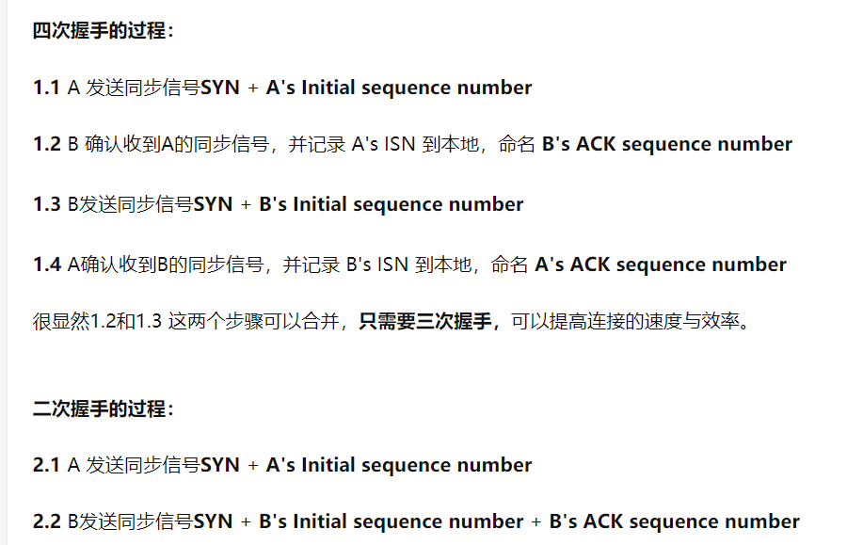
计算机网络分层和协议栈
为什么要进行三次握手

Slide 31
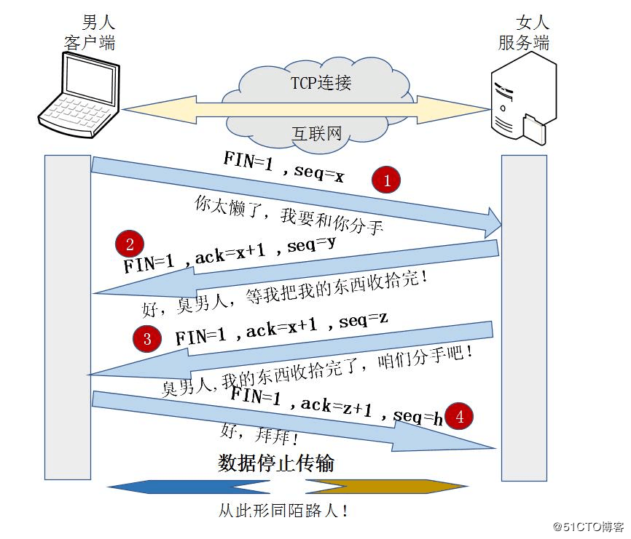
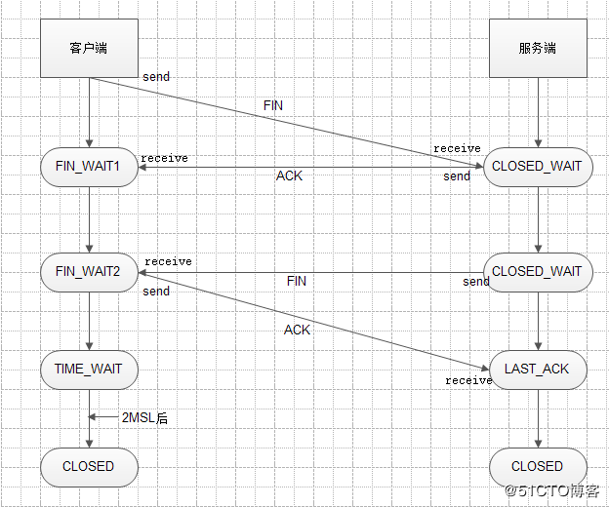
计算机网络分层和协议栈
TCP四次挥手的过程

Slide 32
计算机网络分层和协议栈
UDP协议
UDP 是User Datagram Protocol的简称， 中文名是用户数据报协议，是OSI（Open System Interconnection，开放式系统互联） 参考模型中一种无连接的传输层协议，提供面向事务的简单不可靠信息传送服务，UDP在IP报文的协议号是17

Slide 33
计算机网络分层和协议栈
UDP协议
无连接
多种通信方式
长连接
1v1
1V多
多对多
特点
无阻塞控制
首部开销小
面向报文
最大努力交付
分布式
只有8个字节，它比TCP的20个字节的首部要短

Slide 34
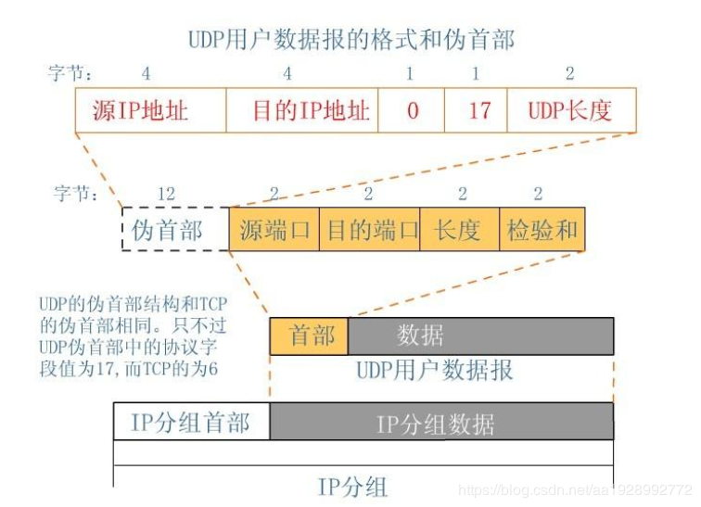
计算机网络分层和协议栈
UDP数据包格式

Slide 35
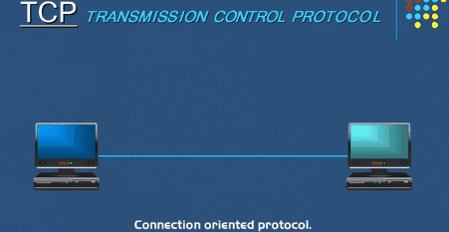
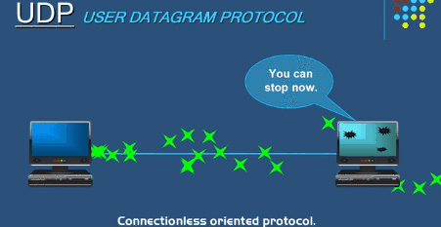
计算机网络分层和协议栈
TCP/UDP协议的区别

Slide 36
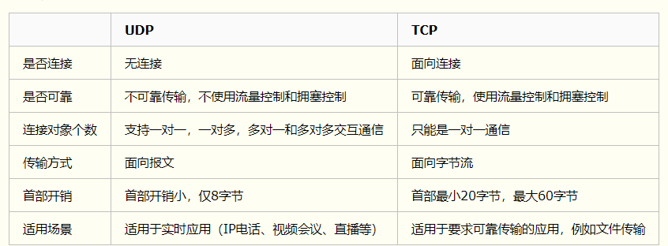
计算机网络分层和协议栈

Slide 37
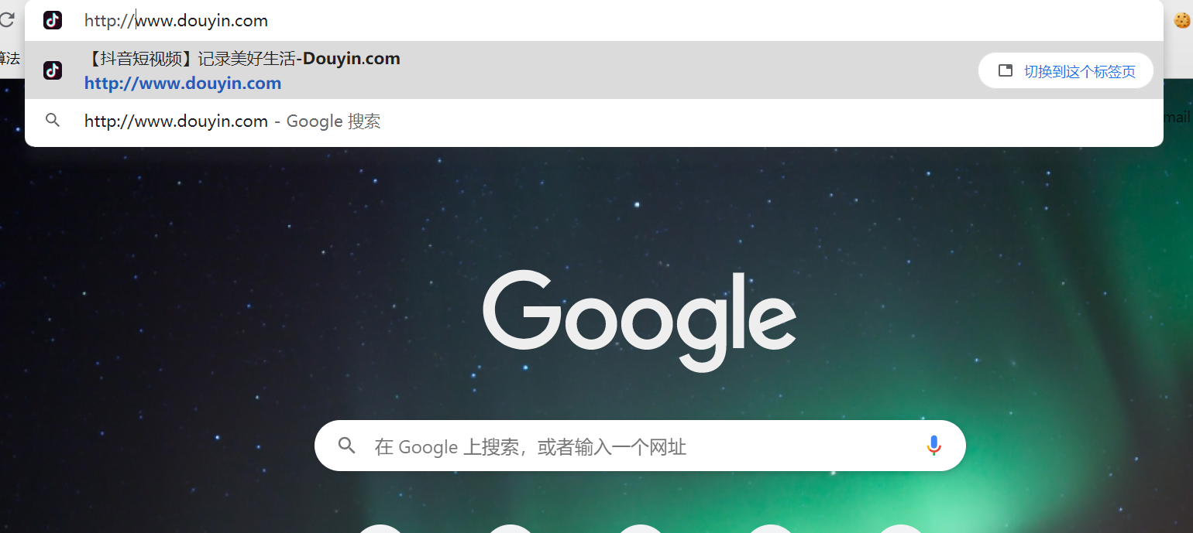

计算机网络分层和协议栈
应用层之HTTP协议

Slide 38
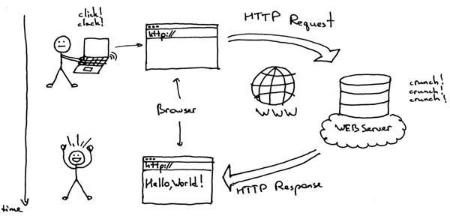
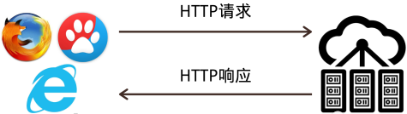
计算机网络分层和协议栈
应用层之HTTP协议

Slide 39
计算机网络分层和协议栈
应用层之HTTP协议
HTTP(HyperText Trancsfer Protocal)是一个应用层协议，它使用TCP进行可靠传输
HTTP请求过程如下：
·(1)域名解析：通过域名请求服务器，首先会向DNS域名服务器请求解析IP地址
·(2)建立TCP连接：通过IP地址和端口连接到TCP服务器
·(3)发送数据：向服务器发送请求数据
·(4)接收数据：等待服务器回复消息
·(5)断开连接：关闭与服务器的TCP连接

Slide 40
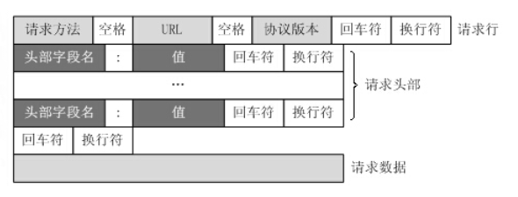
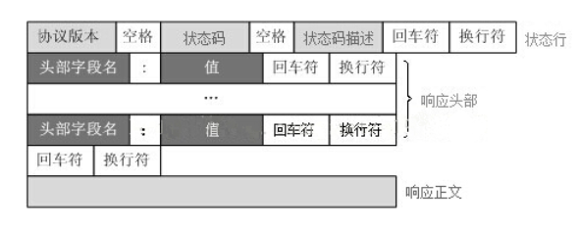
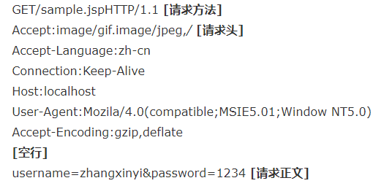

计算机网络分层和协议栈
应用层之HTTP协议
HTTP Request
HTTP Respones

Slide 41
计算机网络分层和协议栈
应用层之HTTP协议
HTTP的请求方法有GET/POST/PUT/DELETEOPTION等方法
GET:主要用于获取服务器上的内容
POST:传输内容到服务器
HTTP协议的特点：
(1)无连接
(2)无状态
(3)简单快速灵活

Slide 42
计算机网络分层和协议栈
应用层之使用TCP套接字
socket(套接字)是啥
Socket的英文原义是"孔"或"插座"。作为BSD UNIX的进程通信机制，取后一种意思。通常也称作"套接字"，用于描述IP地址和端口，是一个通信链的句柄，可以用来实现不同虚拟机或不同计算机之间的通信。在Internet上的主机一般运行了多个服务软件，同时提供几种服务。每种服务都打开一个Socket，并绑定到一个端口上，不同的端口对应于不同的服务。

Slide 43

计算机网络分层和协议栈
应用层之使用TCP套接字

Slide 44

计算机网络分层和协议栈
TCP-Socket粘包问题
什么是粘包问题：
·TCP粘包就是指发送方发送的若干包数据到达接收方时粘成了一包，从接收缓冲区来看，后一包数据的头紧接着前一包数据的尾，出现粘包的原因是多方面的，可能是来自发送方，也可能是来自接收方。

Slide 45
计算机网络分层和协议栈
TCP-Socket粘包问题
造成TCP粘包问题的原因是啥：
·(1)发送方原因
TCP默认使用Nagle算法（主要作用：减少网络中报文段的数量），而Nagle算法主要做两件事：
只有上一个分组得到确认，才会发送下一个分组
收集多个小分组，在一个确认到来时一起发送，Nagle算法造成了发送方可能会出现粘包问题
·(2)接收方原因
TCP接收到数据包时，并不会马上交到应用层进行处理，或者说应用层并不会立即处理。实际上，TCP将接收到的数据包保存在接收缓存里，然后应用程序主动从缓存读取收到的分组。这样一来，如果TCP接收数据包到缓存的速度大于应用程序从缓存中读取数据包的速度，多个包就会被缓存，应用程序就有可能读取到多个首尾相接粘到一起的包。

Slide 46
计算机网络分层和协议栈
TCP-Socket粘包问题
如何去解决这些问题：
·1、发送端给每个数据包添加包首部，首部中应该至少包含数据包的长度，这样接收端在接收到数据后，通过读取包首部的长度字段，便知道每一个数据包的实际长度了。
·2、发送端将每个数据包封装为固定长度（不够的可以通过补0填充），这样接收端每次从接收缓冲区中读取固定长度的数据就自然而然的把每个数据包拆分开来。
·3、可以在数据包之间设置边界，如添加特殊符号，这样，接收端通过这个边界就可以将不同的数据包拆分开。

Slide 47

计算机网络分层和协议栈
TCP自定义通信协议

Slide 48

计算机网络分层和协议栈
TCP自定义通信协议

Slide 49

计算机网络分层和协议栈
TCP自定义通信协议

Slide 50
网络抓包工具

Slide 51
网络抓包工具
网络出问题了怎么定位
1.想对TCP整个过程分析怎么办？
2.TCP通信过程出问题了怎么定位问题？

Slide 52

网络抓包工具
抓包工具
Wireshark（前称 Ethereal ）是一个网络封包分析软件。网络封包分析软件的功能是抓取网络封包，并尽可能显示出最为详细的网络封包资料。Wireshark 使用 WinPCAP 作为接口，直接与网卡进行数据报文交换。

Slide 53

网络抓包工具
抓包工具主界面
下载地址：
https://www.wireshark.org/download.html

Slide 54


网络抓包工具
TCP抓包过程
step1 打开wireshark 软件

Slide 55

网络抓包工具
TCP抓包示例
step2 选择网卡并开始捕捉
可以设置过滤器：
设置IP或者port维度的过滤器

Slide 56

网络抓包工具
TCP抓包过程
step3 停止抓包并数据包分析

Slide 57

网络抓包工具
TCP抓包过程
step4 数据包分析

Slide 58

网络抓包工具
TCP抓包三次握手
3次握手之SYN

Slide 59

网络抓包工具
TCP抓包三次握手
3次握手之SYN-ACK

Slide 60

网络抓包工具
TCP抓包三次握手
3次握手之ACK

Slide 61

网络抓包工具
TCP抓包四次挥手
4次挥手之FIN

Slide 62

网络抓包工具
TCP抓包四次挥手
4次挥手之ACK

Slide 63
网络抓包工具
TCP抓包四次挥手
4次挥手之FIN

Slide 64

网络抓包工具
TCP抓包四次挥手
4次挥手之ACK

Slide 65
Websocket技术

Slide 66


websocket技术
websocket的前世今生

Slide 67


websocket技术

Slide 68


websocket技术

Slide 69

websocket技术
websocket的工作原理
1、客户端：申请协议升级
GET / HTTP/1.1
Host: localhost:8080
Origin: http://127.0.0.1:3000
Connection: Upgrade
Upgrade: websocket
Sec-WebSocket-Version: 13
Sec-WebSocket-Key: w4v7O6xFTi36lq3RNcgctw==

Slide 70
websocket技术
websocket的工作原理
2、服务端：响应协议升级 服务端返回内容如下，状态代码101表示协议切换。到此完成协议升级，后续的数据交互都按照新的协议来。
HTTP/1.1 101 Switching Protocols
Connection:Upgrade
Upgrade: websocket
Sec-WebSocket-Accept: Oy4NRAQ13jhfONC7bP8dTKb4PTU=

Slide 71


websocket技术
websocket的工作原理
3、客户端、服务端数据的交换，离不开数据帧格式的定义

Slide 72
websocket技术
websocket的优缺点
优点：
· WebSocket协议一旦建议后，互相沟通所消耗的请求头是很小的
· 服务器可以向客户端推送消息了
缺点：
· 少部分浏览器不支持，浏览器支持的程度与方式有区别

Slide 73
websocket技术
websocket和socket.io的区别
1.Socket.io不是Websocket
2.它只是将Websocket和轮询（Polling）机制以及其它的实时通信方式封装成了通用的接口
3.也就是说，Websocket仅仅是 Socket.io实现实时通信的一个子集。
因此Websocket客户端连接不上Socket.io服务端，当然Socket.io客户端也连接不上Websocket服务端。

Slide 74

websocket技术
websocket应用场景
即时聊天通信
实时地图
微信/抖音
高德地图
在线协同编辑
多玩家游戏
google docs/飞书
吃鸡

Slide 75
简易聊天系统演示和讲解

Slide 76

简易聊天系统演示和讲解

Slide 77


简易聊天系统演示和讲解

Slide 78

简易聊天系统演示和讲解
前后端结构

Slide 79

简易聊天系统演示和讲解
代码结构

Slide 80

简易聊天系统演示和讲解
用户登陆过程

Slide 81

简易聊天系统演示和讲解
用户登陆代码分析

Slide 82

简易聊天系统演示和讲解
用户登陆代码分析

Slide 83

简易聊天系统演示和讲解
用户登陆代码分析

Slide 84

简易聊天系统演示和讲解
用户退出过程

Slide 85

简易聊天系统演示和讲解
用户登出代码分析

Slide 86


简易聊天系统演示和讲解
用户单聊和群聊

Slide 87

简易聊天系统演示和讲解
用户消息发送代码分析

Slide 88
作业

Slide 89

作业

Slide 90

作业

Slide 91

作业

Slide 92
Q & A

Slide 93

THANKS.

